Slide 1

画家和牧童
（第二课时）

Slide 2

和蔼 涂抹 墨水 购买价钱 戴嵩 拱手 惭愧牛蝇 驱赶 翘起 批评

Slide 3
戴帽子
戴红领巾
戴
带雨伞
带水彩笔
带
词

Slide 4

唐朝有一位著名的画家叫戴嵩。

Slide 5

就
他的画一挂出来，就有许
多人观赏。
一
他的画挂出来，有许多人观赏。
一 就 。

Slide 7
我会读
戴嵩 价钱 购买 和蔼
批评 驱赶 牛蝇 惭愧
拱手 一幅画 翘起来
沉思片刻 浓墨涂抹
轻笔细描 绝妙之作

Slide 8
○
○
○
○

Slide 9
他一会儿浓墨涂抹，
一会儿轻笔细描,很快就
画成了。

Slide 10
他一会儿浓墨涂抹，
一会儿轻笔细描,很快就
画成了。

Slide 11
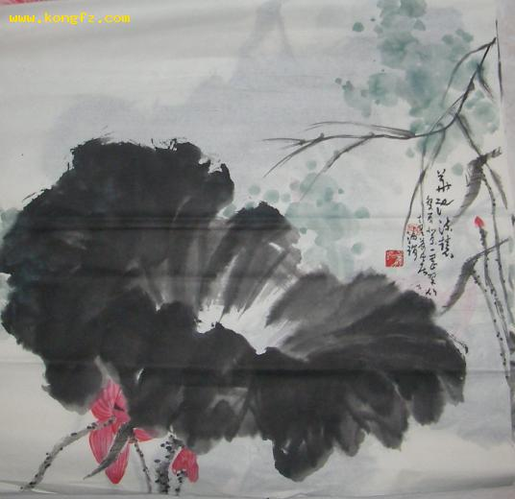
浓墨涂抹
轻笔细描

Slide 12
他一会儿浓墨涂抹，
一会儿轻笔细描,很快就
画成了。

Slide 13
我会说
_______ 一会儿 _______，一会儿 _______。

Slide 14
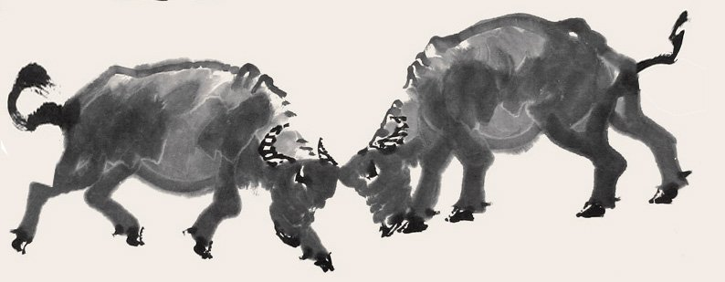
“画得太像了，画得太像了，这真是绝妙之作！”
“画活了，画活了，只有神笔才能画出这样的画！”

Slide 15
夸赞 称赞 赞扬

Slide 16
我来夸一夸：
活灵活现 栩栩如生
惟妙惟肖 出神入化

Slide 17
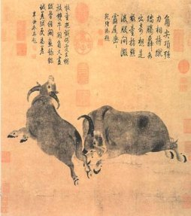
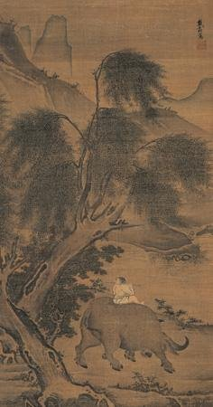
资料链接
戴嵩是唐代著名的画家，相传他曾经画饮水的牛，水中倒影，唇鼻相连，十分精妙。他画的《斗牛图》、《三牛图》、《归牧图》等作品，被视为绝世佳作。特别是《斗牛图》传神生动地画出败者喘息逃避的憨态、胜者蛮不可挡的气势。目前被收藏在中国台北故宫博物院。

Slide 18
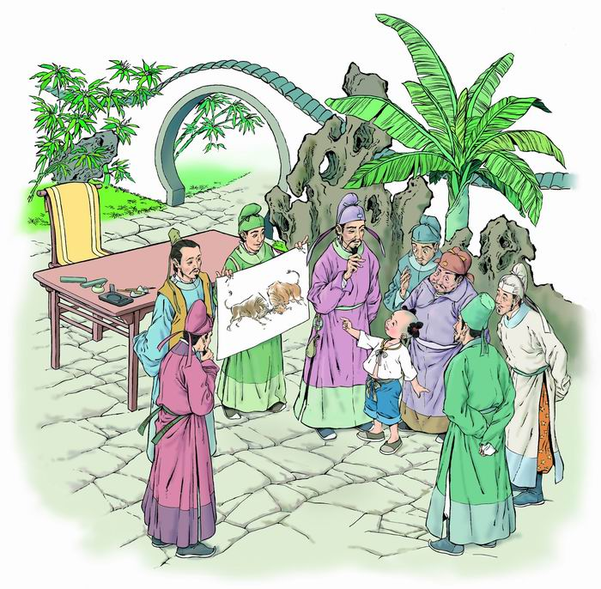
插图

Slide 19
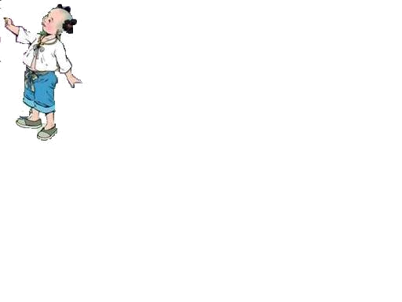
“画错啦，画错啦！”

Slide 20
这时，戴嵩把牧童叫到
面前，和蔼地说：“小兄弟，
我很愿意听到你的批评，请
你说说什么地方画错啦？”
戴嵩听了，感到非常惭
愧。他连连拱手说:“多谢你
的指教。”

Slide 21
名人名言：
三人行，必有我师焉。 （孔子）
尺有所短，寸有所长。 （屈原）

Slide 22
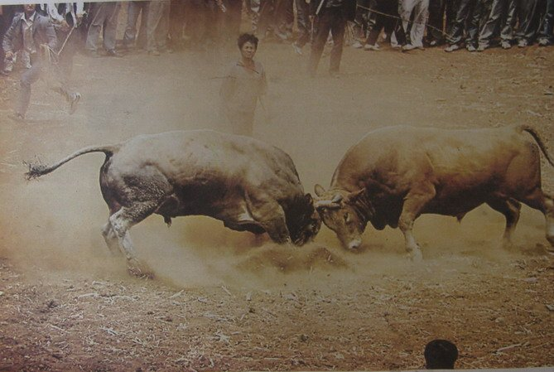

Slide 23
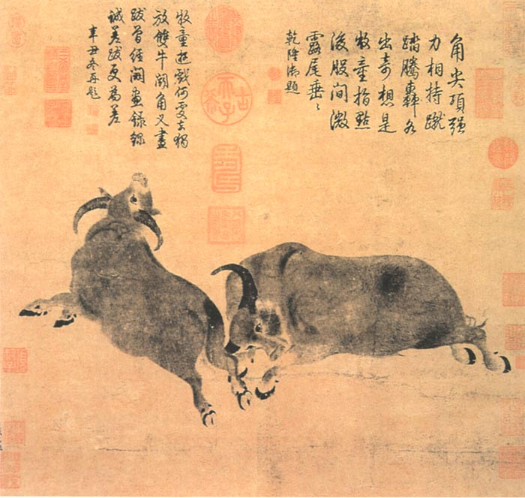

Slide 24
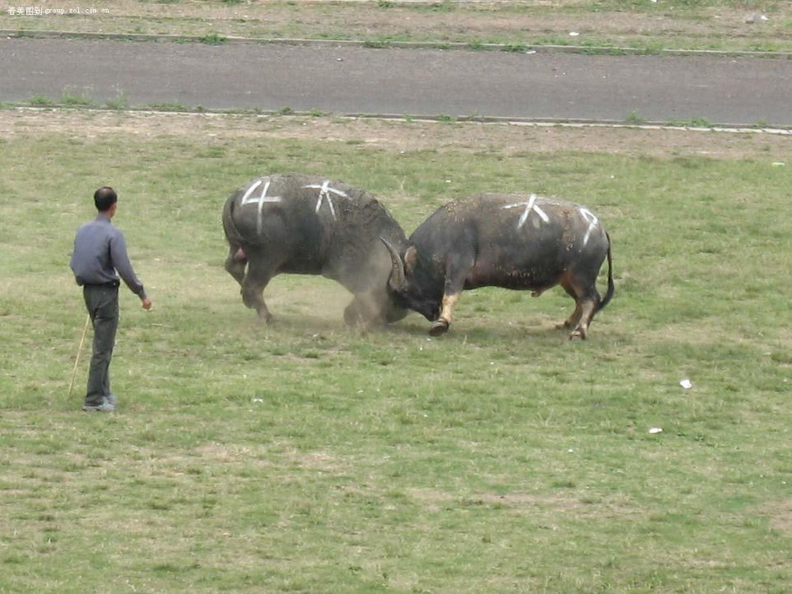

Slide 25
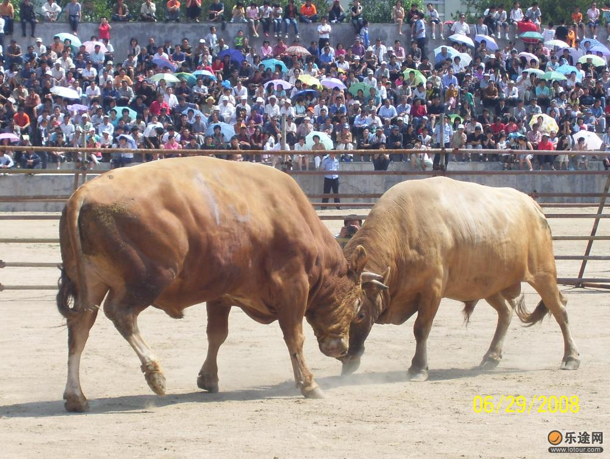

Slide 26
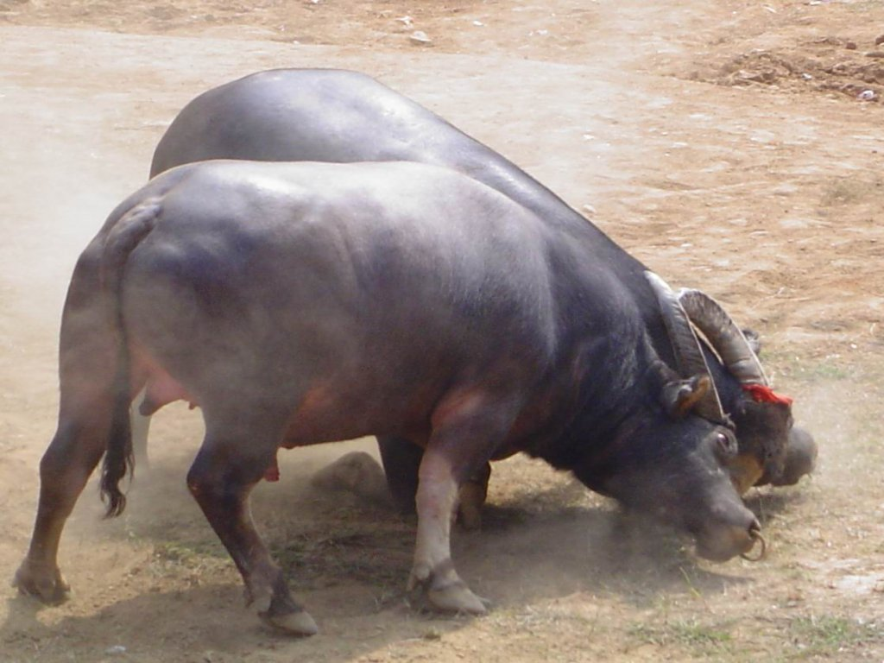

Slide 27
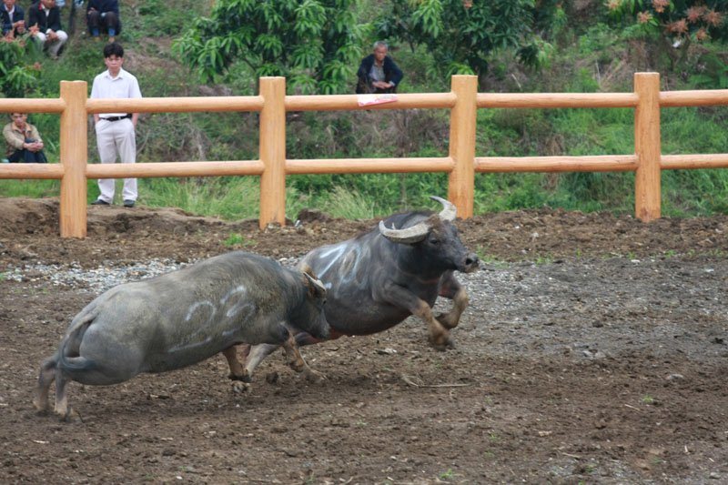

Slide 28
